Slide 1

"Análisis de Alojamiento Urbano: Insights de Airbnb en Barcelona, Madrid y Sevilla"
Alberto Torres
Notes:
Introducción (Diapositiva 1)
Narrativa: Buenas tardes. Hoy les voy a presentar un análisis del impacto de Airbnb en tres ciudades clave de España: Barcelona, Madrid y Sevilla. Este proyecto tiene dos enfoques principales:
Analizar los patrones de precios y la demanda en estas ciudades, diferenciando por temporadas y tipos de alojamiento.
Entender cómo Airbnb afecta el mercado de alquileres tradicionales y el acceso a la vivienda.
Este análisis no solo busca comprender cómo opera Airbnb, sino también ofrecer soluciones prácticas para anfitriones, turistas y reguladores locales. Además, buscamos ofrecer recomendaciones prácticas para equilibrar el turismo con la sostenibilidad urbana.
Transición: Empezaremos observando cómo se distribuyen los precios según el tipo de alojamiento.

Slide 2
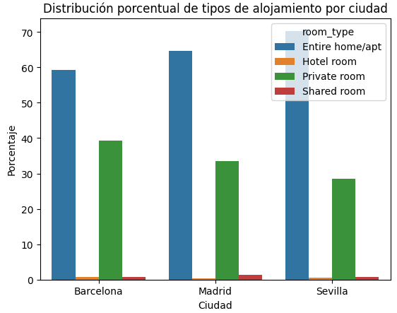
Distribución por tipo de alojamiento
En Barcelona, la mayoría de alojamientos, son pisos o casas enteras, al igual que en Madrid y Sevilla, con una proporción de estas del 60%, 65% y 70% respectivamente.
Notes:
Distribución por tipo de alojamiento (Diapositiva 2)
En primer lugar, analicemos cómo se distribuyen los precios según el tipo de alojamiento. Los apartamentos completos son los más caros y populares, representando un segmento premium en el mercado. Por otro lado, las habitaciones privadas y compartidas son opciones más económicas, ideales para viajeros con presupuestos ajustados.
Esto refleja que la elección del tipo de alojamiento no solo depende del presupuesto, sino también de la experiencia que buscan los turistas. Un dato interesante es que los apartamentos completos tienen una mayor ocupación en temporada alta, lo que resalta su papel en el mercado.
Transición: Ahora, veamos cómo estos precios evolucionan a lo largo del año en las tres ciudades."

Slide 3
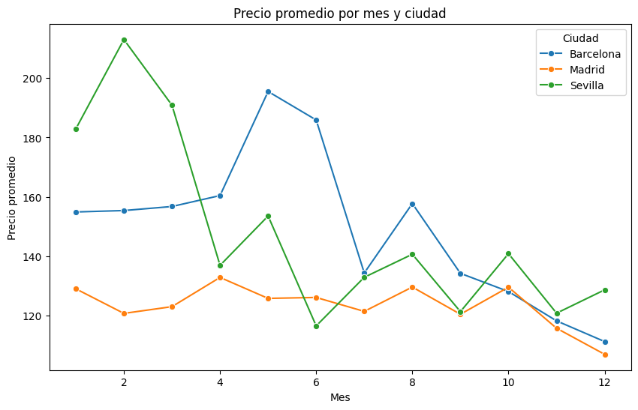
Precio promedio por mes y ciudad
Barcelona tiene un un pico significativo de precios al inicio de Verano.
En Madrid, los precios son más estables a lo largo del año, con pequeñas oscilaciones.
Sevilla presenta una fuerte estacionalidad.
Notes:
Precio promedio por mes y ciudad (Diapositiva 3)
"Al comparar los precios promedio por mes y ciudad, vemos patrones muy claros.
Barcelona muestra picos evidentes en los meses de verano debido a su alta demanda turística.
Madrid es más estable durante el año, reflejando su combinación de turismo cultural y corporativo.
Sevilla destaca por su estacionalidad, con un aumento significativo de precios en abril.
Este gráfico subraya cómo la estacionalidad afecta a las decisiones tanto de los anfitriones como de los turistas, incentivando a reservar con antelación en temporadas altas."
Transición: Estos patrones también se refleja al comparar las temporadas de alta y baja demanda.

Slide 4
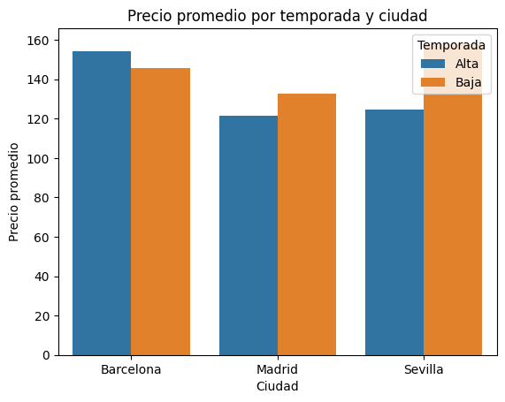
Precio promedio por temporada y ciudad
Barcelona presenta los precios promedio más altos en comparación a Madrid y Sevilla.
La diferencia entre la temporada alta y baja es mínima.
Madrid tiene precios mas bajos, pero hay una mayor diferencia entre la temporada alta y baja.
Sevilla presenta los precios promedio más bajos de las tres ciudades. Además, muestra poca variación estacional, exceptuando abril.
Notes:
Precio promedio por temporada y ciudad (Diapositiva 4)
"En este análisis de precios por temporada, observamos que Barcelona lidera en precios en todas las épocas del año. Sin embargo, la variación entre alta y baja temporada es menor, lo que refleja una demanda constante. Por el contrario, Sevilla muestra una diferencia mucho más pronunciada entre temporadas, con picos específicos en eventos clave como la Semana Santa o la Feria de Abril.
Esto tiene implicaciones importantes: los anfitriones en Sevilla pueden aprovechar eventos para maximizar ingresos, mientras que en Barcelona deben enfocarse en mantener precios competitivos durante todo el año."
Transición: Además de estas tendencias generales, es importante observar cómo se comportan los precios en detalle, incluyendo valores extremos."

Slide 5
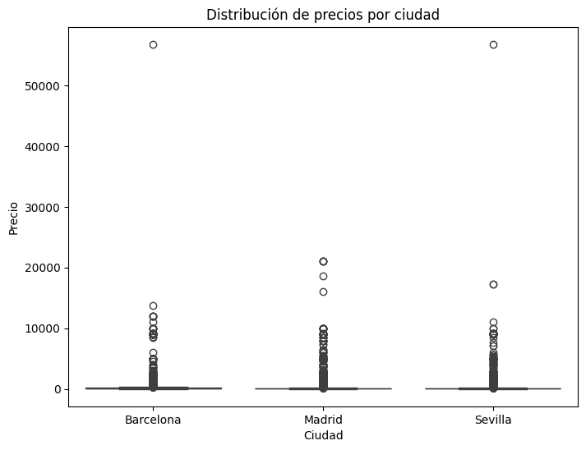
Distribución de precios
Barcelona parece tener los precios más altos en términos de outliers extremos
Madrid tiene menos extremos que Barcelona y Sevilla
Sevilla también presenta valores extremos, pero la distribución general es similar a las otras ciudades.
Notes:
Outlier = valor atípico que se aleja de la mayoría.
Distribución de precios y valores extremos (Diapositivas 5-6)
La distribución de precios en las tres ciudades analizadas muestra patrones comunes y particularidades. La mayoría de los precios se concentra alrededor de la media, pero destacan valores extremos. Estos pueden deberse a propiedades exclusivas o eventos específicos que impulsan la demanda como los comentados previamente.

Slide 6
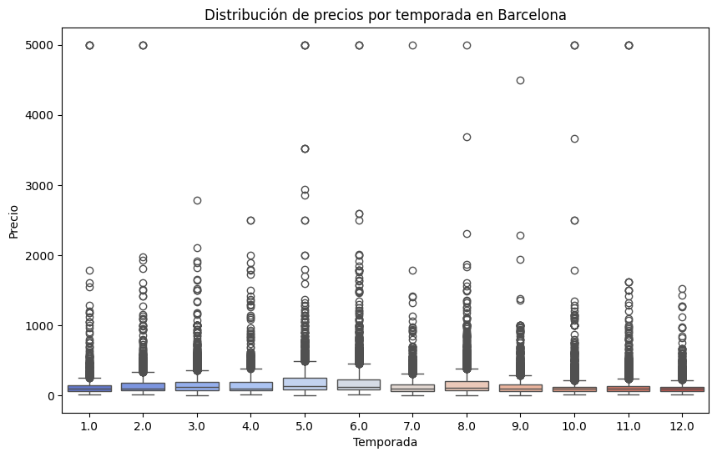
La mayoría de los precios están concentrados en la media, pero existen algunos que sobresalen.
Esto puede ser debido a situaciones especiales o a propiedades de lujo.
Notes:
Transición: Estos valores extremos se intensifican en ciertas temporadas."

Slide 7
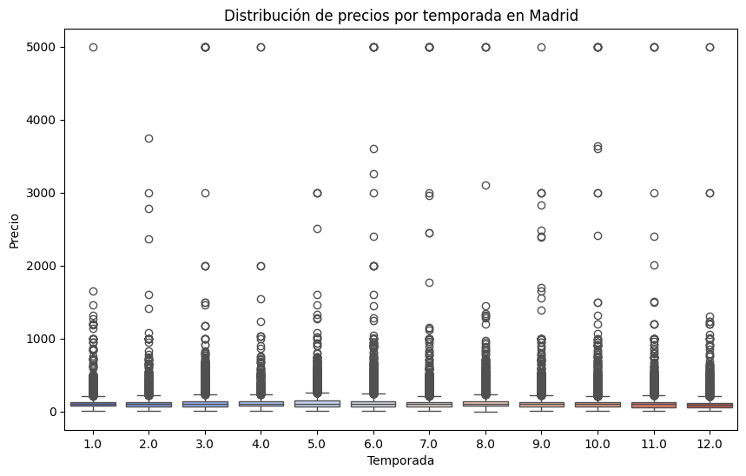
La mediana es de los precios es relativamente estable.
Los últimos meses del año tienen menos dispersión, con precios más atípicos.
Notes:
Madrid y Sevilla tienen distribuciones más compactas en comparación con los valores atípicos de Barcelona, los valores extremos son más comunes en temporada alta, indicando una demanda intensa que eleva precios en zonas clave.

Slide 8
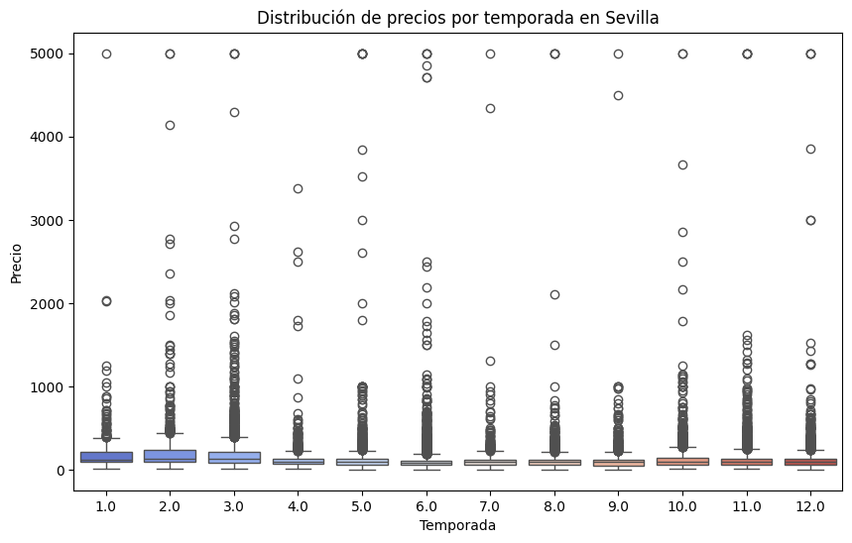
Los precios también presentan outliers muy marcados.
La temporada alta coincide con un numero más elevado de outliers, lo que podría indicar una mayor demanda o situaciones puntuales (Feria de Abril) que incrementen los precios.
Notes:
Transición: Esto nos da pie a explorar como las características especificas de las ciudades y la temporalidad afectan en el comportamiento del mercado. Para entender mejor estas dinámicas, exploramos las correlaciones entre variables clave.

Slide 9
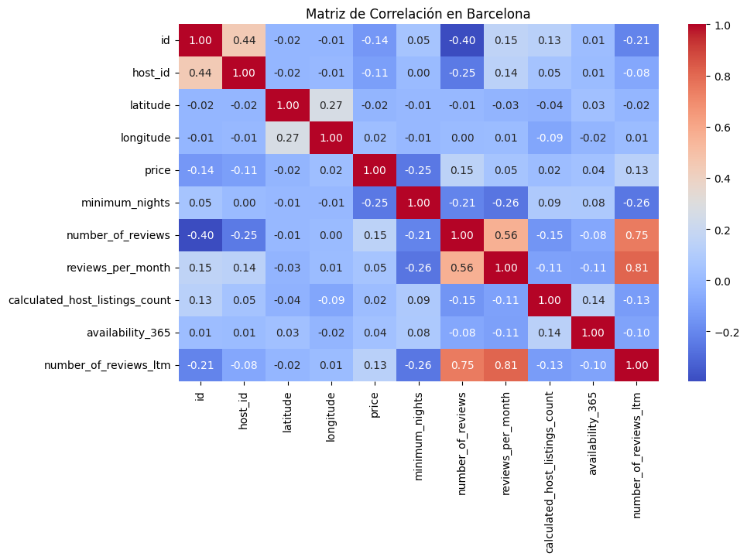
Matrices de correlación de Barcelona, Madrid y Sevilla
La mayor correlación positiva del precio es con el número de reseñas y con reseñas por mes, sugiriendo una ligera relación entre popularidad y precios más altos.
En cuanto, a los recuentos calculados de anuncios por anfitrión tiene una correlación positiva con reseñas por mes, lo cual puede sugerir que hosts con más de una propiedad tienen una mayor actividad.
Notes:
Matrices de correlación (Diapositivas 9)
El precio está positivamente correlacionado con el número de reseñas y la actividad del anfitrión, esto nos sugiere que la popularidad y la actividad de los anfitriones pueden tener un impacto positivo en los precios. Hoy en día, la gente le da mucha importancia a la opinión de otros usuarios mediante las reseñas. Además, anfitriones con múltiples propiedades suelen tener más actividad, lo que podría indicar estrategias empresariales. Sin embargo, la disponibilidad y el precio tienen una relación débil, ya que las propiedades más exclusivas tienden a estar menos disponibles.
Transición: Esto también se refleja en la distribución de precios por barrio, que exploraremos a continuación."

Slide 10
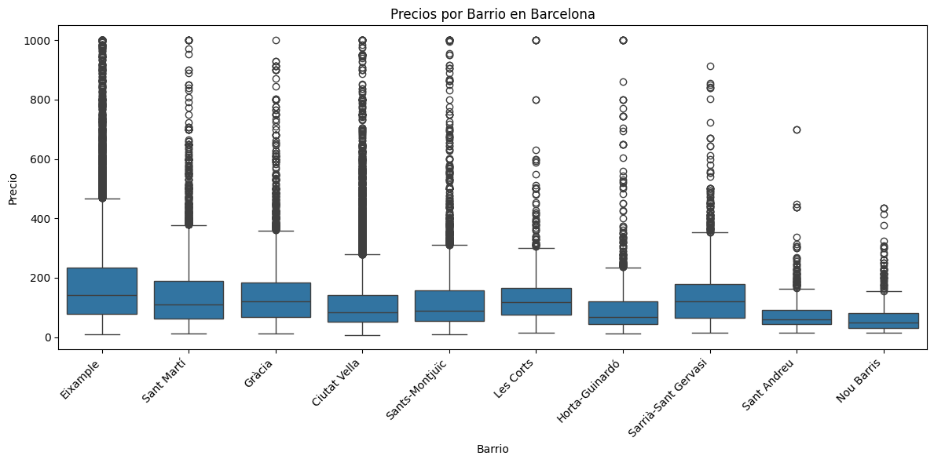
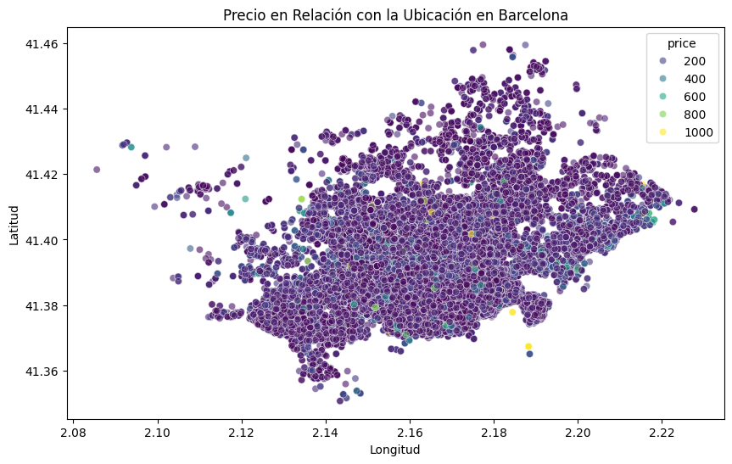
Precios por barrio y ubicación
Algunos de los precios son extremadamente altos en comparación a la media.
Sarrià-Sant Gervarsi parece tener precios más dispersos con varios valores atípicos.
Eixample y Gràcia muestran tendencias similares.
Los precios más altos se concentran especialmente en zonas centrales o estratégicas.
Notes:
En Barcelona, los precios más altos están en zonas céntricas como Eixample y Gràcia. Madrid refleja un patrón similar en Salamanca y Chamartín. Sevilla nos muestra una distribución más homogénea, pero el Casco Antiguo lidera en precios altos debido a su atractivo turístico.

Slide 11
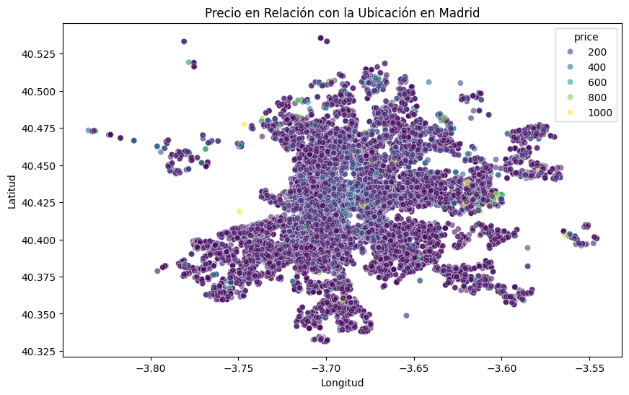
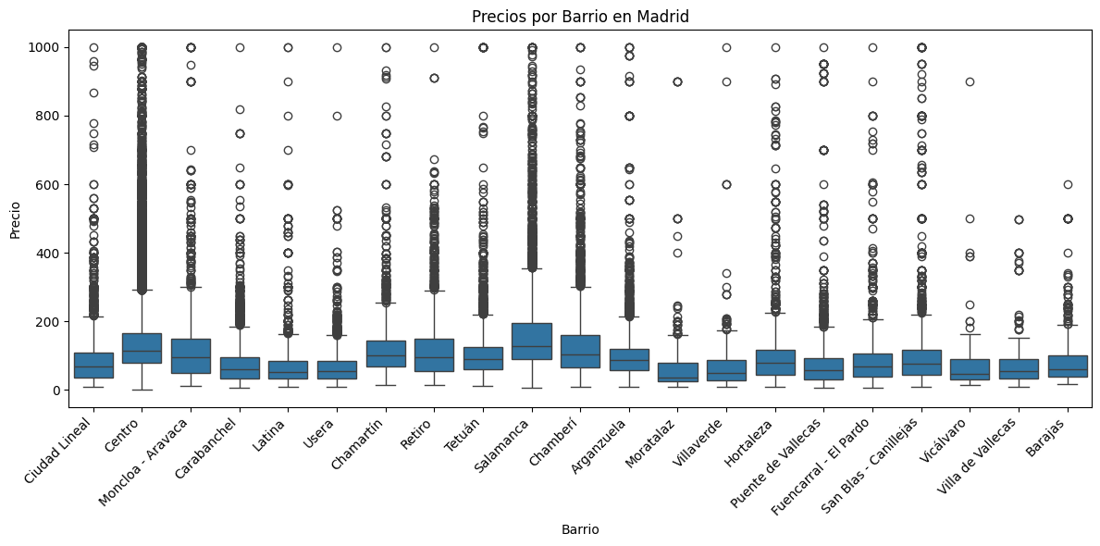
El barrio de Salamanca y Chamartín, muestran distribuciones con valores más elevados en comparación con el resto.
La mayoría de los barrios, mantienen medianas similares, pero en el Retiro y el Centro la dispersión es mayor
La periferia muestra precios más bajos en general.
Mayor concentración en el centro de Madrid.

Slide 12
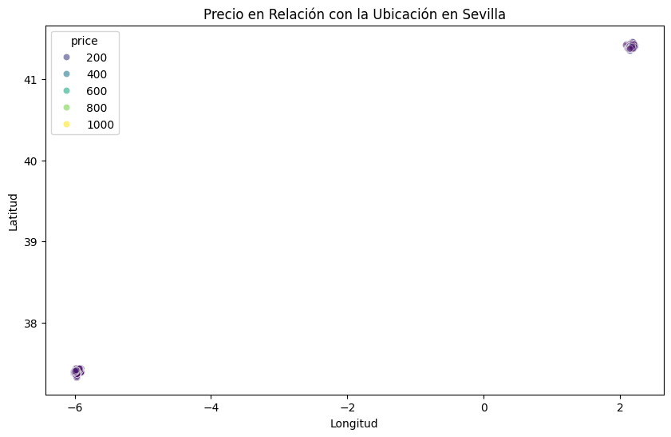
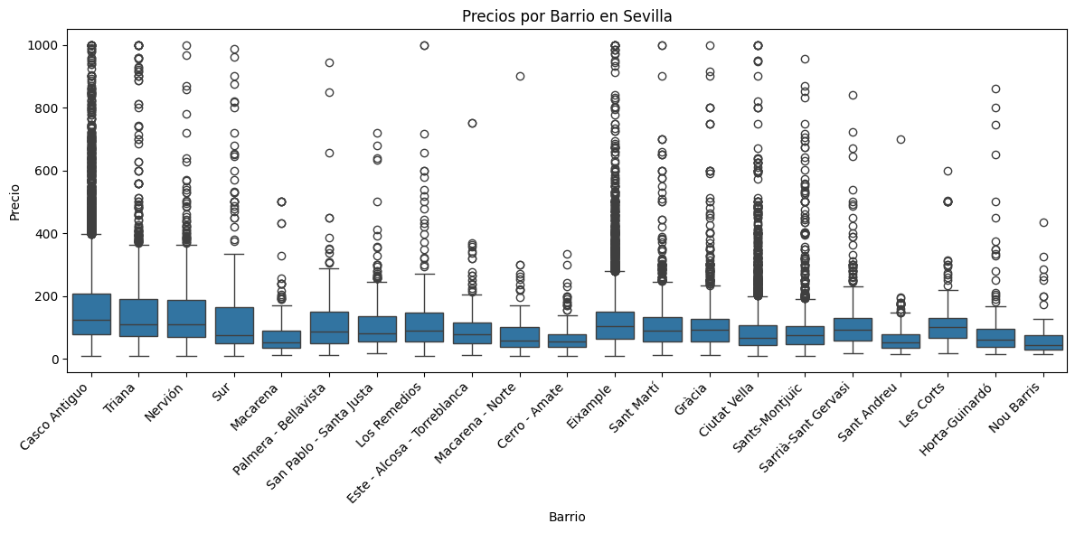
El casco antiguo muestra mayor dispersión y precios más altos en comparación con otros barrios.
La mayoría de los barrios tienen precios moderados y relativamente similares.
Vemos mucha menos concentración de puntos que en los gráficos anteriores.
La dispersión es mínima.
Las propiedades con precios más altos son muy puntuales, esto nos sugiere un mercado inmobiliario más homogéneo.
Notes:
Transición: El tipo de alojamiento también juega un papel importante en los precios.

Slide 13
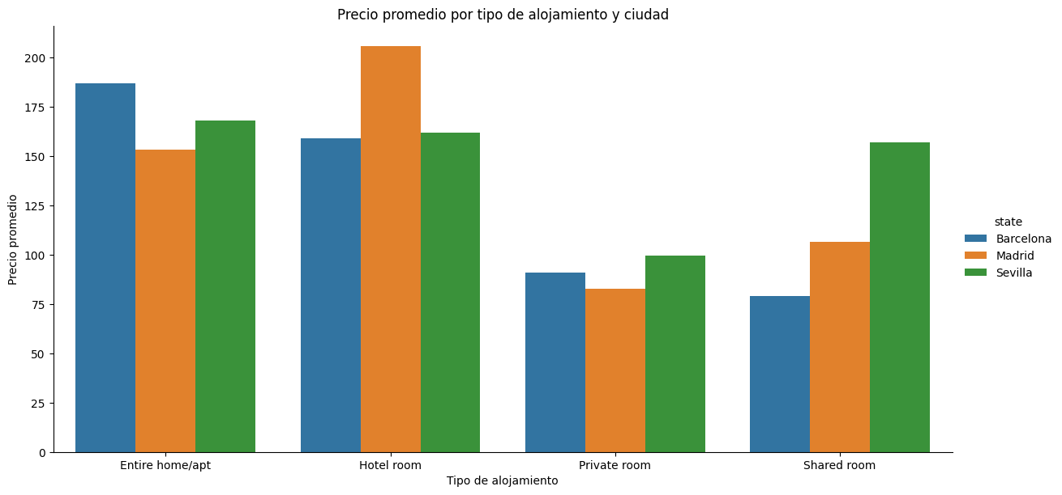
Precio promedio por tipo de alojamiento
En cuanto a las habitaciones de hotel, Madrid presenta los precios más altos.
En los alojamientos completes el precio más Elevado lo tiene Barcelona.
En las habitaciones privadas los precios son relativamente bajos y similares en todas las ciudades.
En las habitaciones compartidas, Sevilla muestra un precio notablemente más alto en comparación al resto.
Notes:
Los alojamientos completos tienen precios altos, especialmente en temporadas intermedias y verano. Las habitaciones privadas y compartidas mantienen precios estables y bajos. Las habitaciones de hotel presentan picos en diciembre, reflejando su demanda en épocas festivas. A continuación, tenemos los gráficos de precio promedio por tipo de alojamiento en cada ciudad que nos viene diciendo un poco lo mismo, pero están desglosados por temporadas.

Slide 14
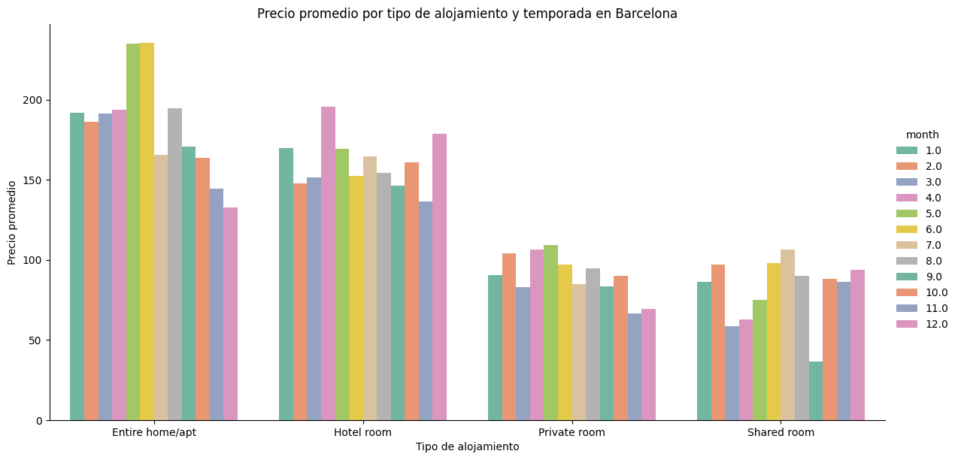
Precio promedio por tipo de alojamiento en cada ciudad
Los alojamientos completos, tienden a tener precios más altos en temporadas intermedias y alcanzan sus puntos máximos en verano.
En cuanto a las habitaciones de hotel, tienen precios promedio mas estables, con un aumento significativo en el último mes del año.
Las habitaciones privadas y las compartidas, muestran precios más bajos y estables.
Notes:
En Barcelona, los alojamientos completos tienden a experimentar mayores oscilaciones estacionales, mientras que las habitaciones privadas y compartidas muestran una menor variabilidad.

Slide 15
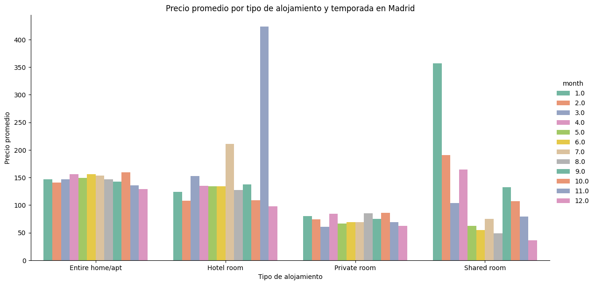
En cuanto a los alojamientos completos se mantiene el precio entre 140-160€.
En las habitaciones de hotel, se observa un pico atípico en marzo donde se disparan los precios.
Las habitaciones privadas tienen un rango de precios estable.
Por último, en las habitaciones compartidas los precios son bajos por norma general.

Slide 16
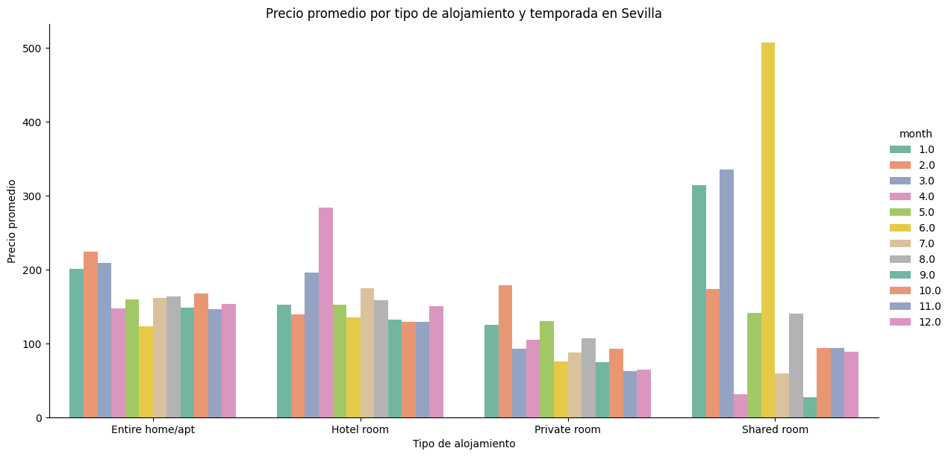
Los precios de los alojamientos enteros varían entre 130-200€, alcanzando sus picos en marzo y abril
Lass habitaciones de hotel tienen un pico extremadamente alto en diciembre.
Las habitaciones privadas tienen precios relativamente estables.
Las habitaciones compartidas tienen una variación extrema en junio.
Notes:
Transición: Ahora veremos cómo interactúan precio, reseñas y disponibilidad.

Slide 17
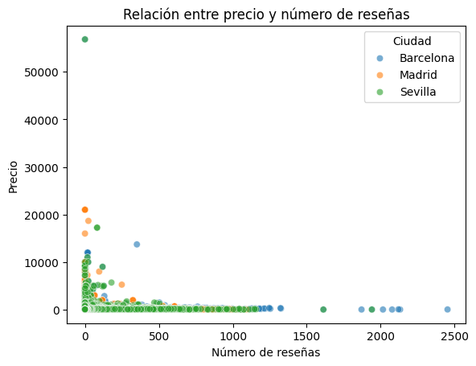
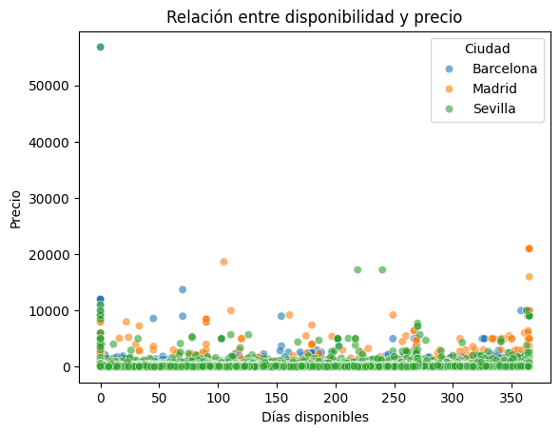
Relación entre precio, número de reseñas y disponibilidad.
El gráfico sugiere que los alojamientos con más reseñas tienden a tener precios más asequibles. Alojamientos de alto precio suelen tener un número de reseñas bajo, posiblemente debido a su menor accesibilidad o a un nicho de clientes más reducido.
No se aprecia una relación fuerte entre disponibilidad y precio. Sin embargo, alojamientos de precios muy elevados tienden a tener una baja disponibilidad, posiblemente porque están asociados a estancias muy específicas o a la exclusividad de la oferta.
Notes:
Relación entre precio, reseñas y disponibilidad (Diapositivas 17)
Aquí analizamos cómo interactúan estas tres variables clave. Los alojamientos más accesibles suelen acumular más reseñas debido a su alta ocupación. Por otro lado, las propiedades exclusivas, con precios elevados, tienden a tener menor disponibilidad y menos reseñas, pero estas suelen ser altamente positivas.
Esto refuerza la idea de que los alojamientos premium compiten más por calidad que por cantidad. Este segmento debe centrarse en ofrecer experiencias excepcionales para atraer a un público selecto.
Transición: Para continuar, analizaremos cómo se agrupan los barrios según la estacionalidad.

Slide 18
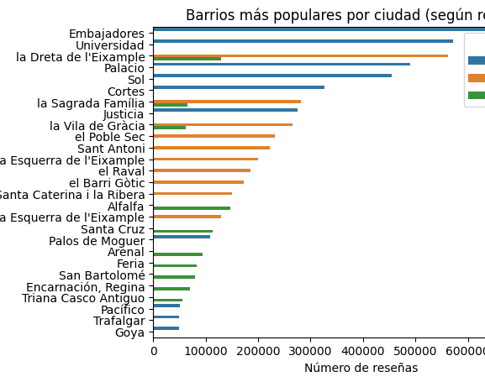
Barrios más populares
Madrid domina la lista con “Embajadores” y “Universidad” acumulando la mayor cantidad de reseñas.
Barcelona también tiene una presencia significativa en barrios como “la Dreta de I’Eixample”, “Sagrada Familia” y “Barrio Gótico”
Sevilla tiene menos barrios presentes en la lista, con menos reseñas en comparación con las otras ciudades.
Notes:
Barrios más populares (Diapositiva 18)
En Madrid, Embajadores y Universidad concentran el mayor número de reseñas. En Barcelona, destacan Dreta de l’Eixample y Barrio Gótico. Mientras que Sevilla muestra menos volumen general, reflejando su menor densidad de usuarios en Airbnb.
Transición: En cuanto al análisis de clusters nos ayuda a visualizar mejor estas dinámicas.

Slide 19
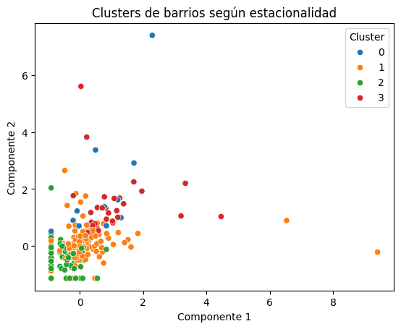
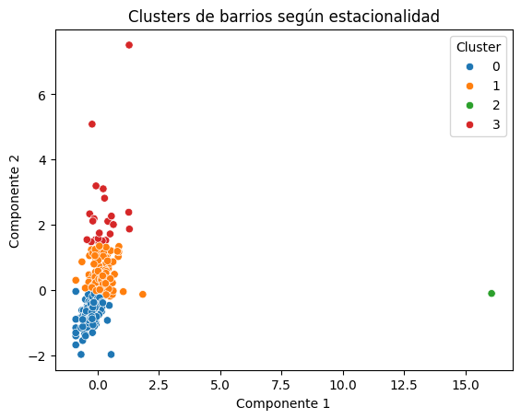
Cluster de barrios según estacionalidad
Notes:
Cluster de barrios según estacionalidad (Diapositiva 19)
"Finalmente, analicemos cómo se distribuyen los precios y la demanda según los barrios.
En Barcelona, los barrios céntricos como Ciutat Vella concentran los precios más altos.
En Madrid, Salamanca y Centro dominan el segmento premium.
En Sevilla, Casco Antiguo lidera, pero también se observa un creciente interés por barrios periféricos.
Usando clusters, identificamos patrones claros: los alojamientos premium están ubicados en zonas céntricas, mientras que las opciones más económicas se encuentran en la periferia, pero con una creciente popularidad."
Transición: Para terminar, veamos las conclusiones clave y recomendaciones del análisis."

Slide 20
Conclusiones
Airbnb ha transformado el mercado de alojamiento, pero también ha contribuido al aumento de precios de alquiler tradicional.
Cada ciudad tiene dinámicas únicas: Barcelona lidera en precios altos, Madrid es más estable y Sevilla es extremadamente estacional.
Los reguladores tienen la oportunidad de equilibrar los beneficios económicos de Airbnb con las necesidades de los residentes locales.
Notes:
Recomendaciones:
Implementar precios dinámicos según temporada y eventos locales para maximizar ingresos.
Fidelizar huéspedes recurrentes con descuentos por estadías prolongadas o promociones en temporadas bajas.
Los turistas deben reservar con antelación para evitar picos.
Explorar barrios periféricos o menos populares para opciones más económicas sin sacrificar comodidad.
Los reguladores locales deben equilibrar la oferta turística con la sostenibilidad, estableciendo límites claros y fomentando programas de vivienda asequible.
Establecer límites en la cantidad de propiedades listadas en Airbnb por anfitrión, especialmente en zonas con alta densidad de turismo.
Implementar impuestos adicionales para propiedades usadas exclusivamente como alquiler turístico.
Con esto, cerramos nuestro análisis. Muchas gracias por su atención."

